Slide 1

UỶ BAN NHÂN DÂN QUẬN 11
TRƯỜNG MẦM NON PHƯỜNG 13
Đề tài: Nói lời chào hỏi, cảm ơn, xin lỗi
Lứa tuổi: 3-4 tuổi
MĐYC: Trẻ biết chào hỏi lễ phép người lớn, biết khi nào nên nói lời cám ơn
và khi nào nên xin lỗi qua các tình huống khi được nhắc nhở.

Slide 2
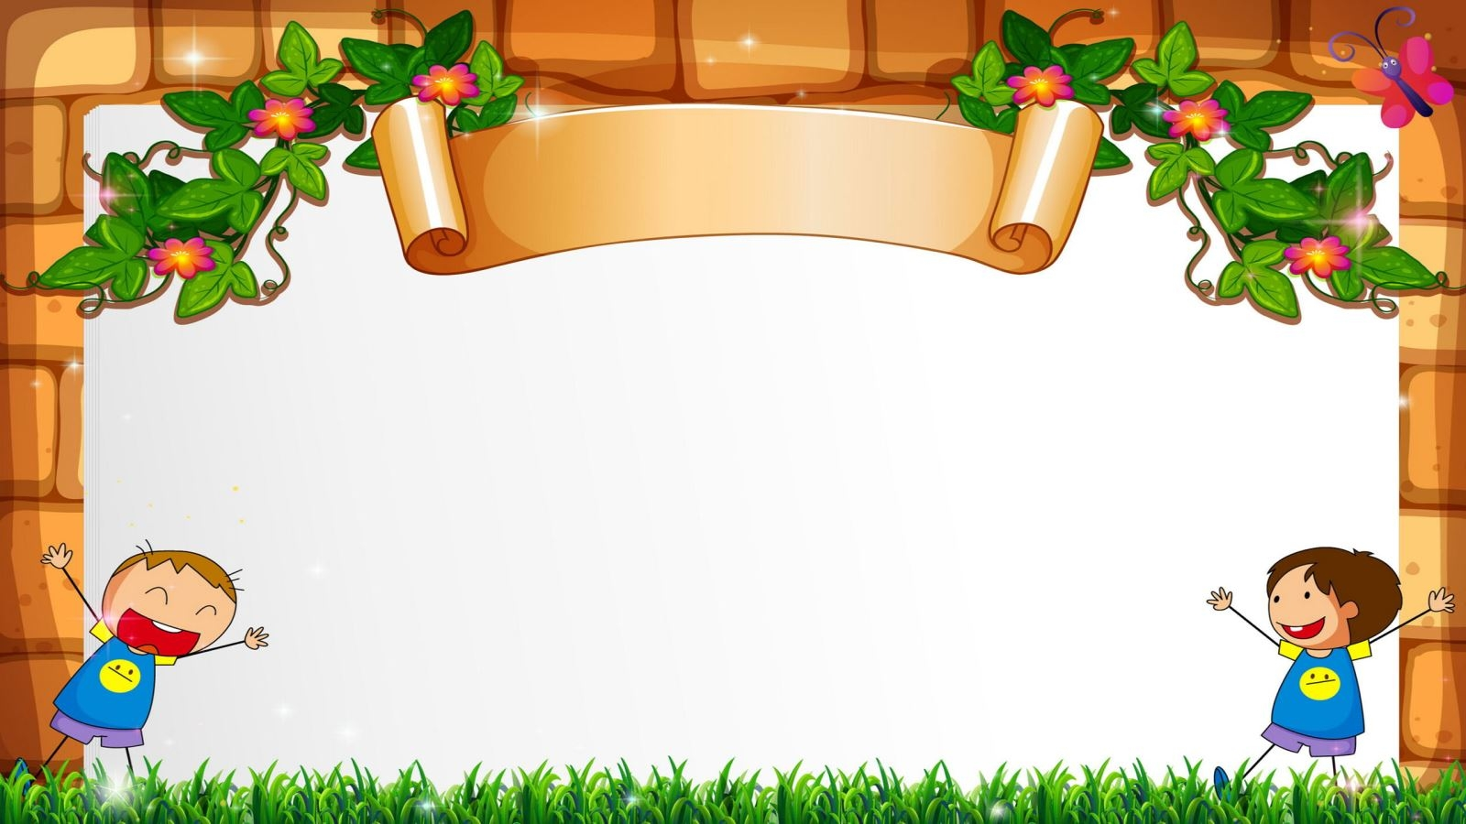
HOẠT ĐỘNG 1

Slide 3
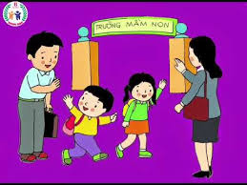
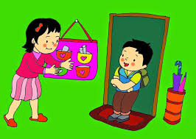
Bé chào hỏi khi nào?
Bé chào cô giáo khi đến lớp
Bé chào mẹ khi đi học về

Slide 4

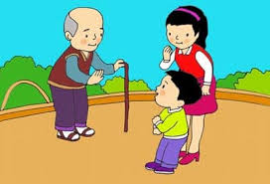
Bé chào ông bà
Bé chào ông cụ hàng xóm

Slide 5
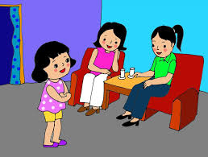
Bé chào khi khách đến nhà

Slide 6
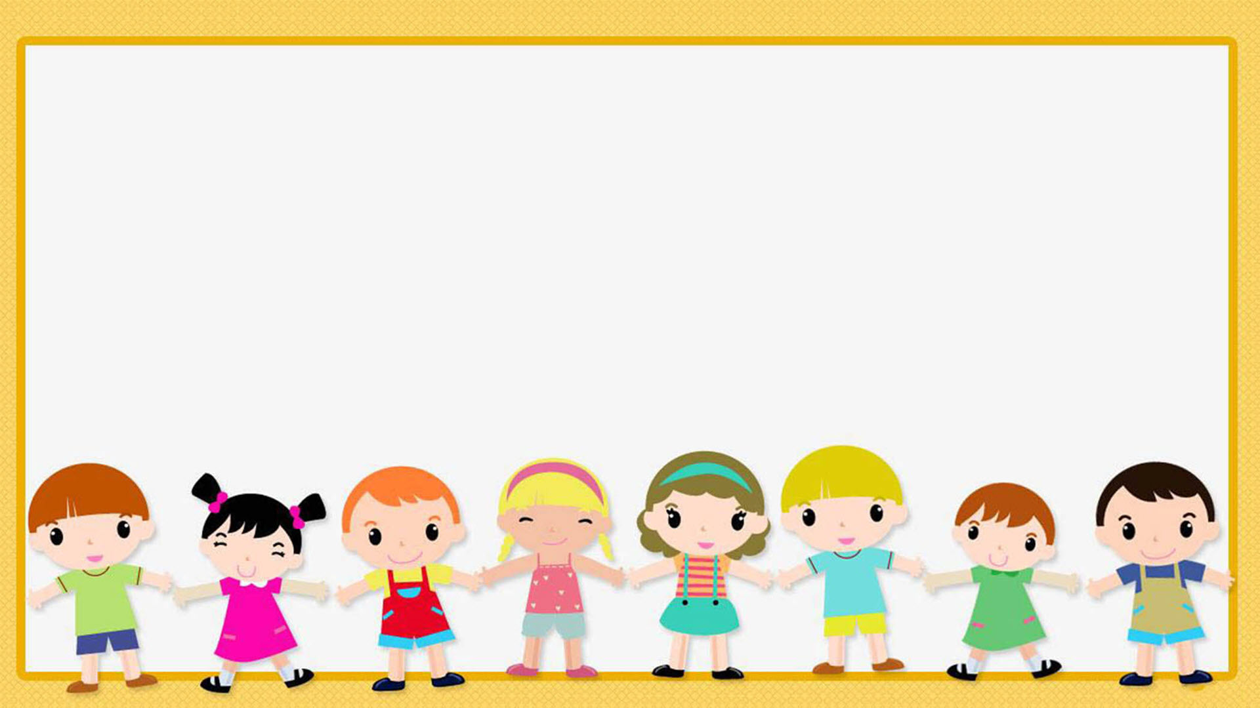
HOẠT ĐỘNG 2:

Slide 7
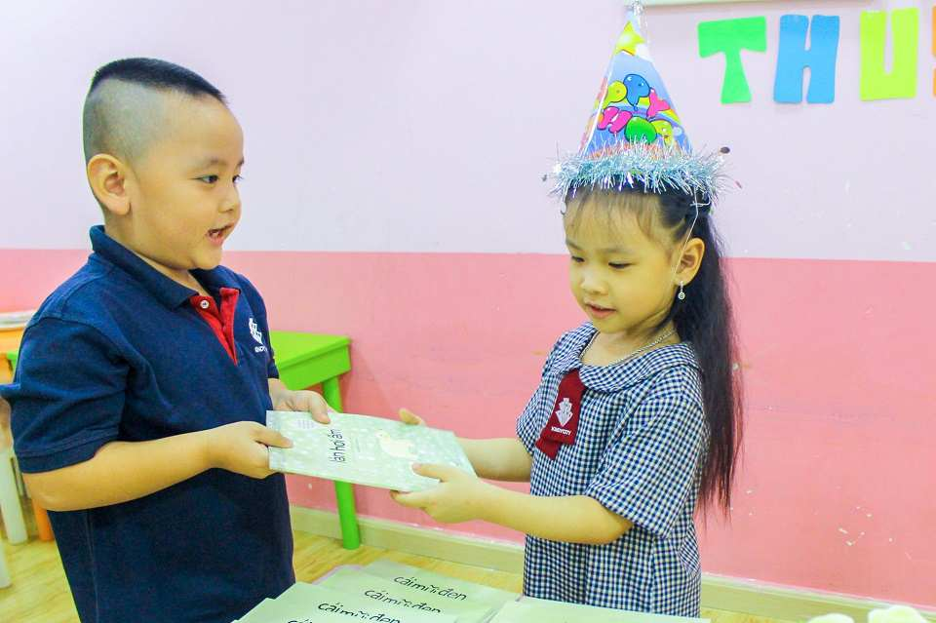

Slide 8
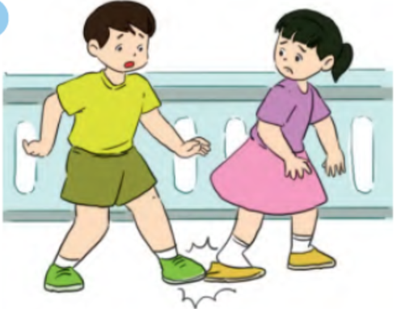

Slide 9
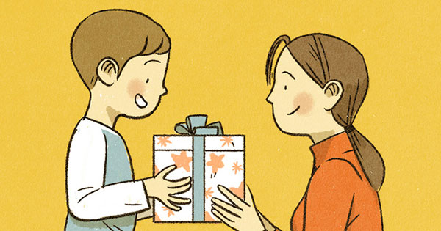

Slide 10
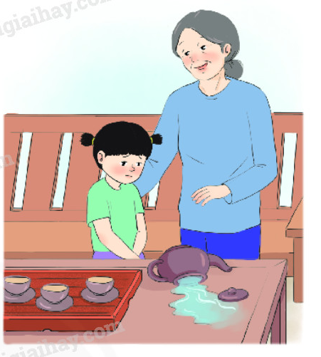

Slide 11
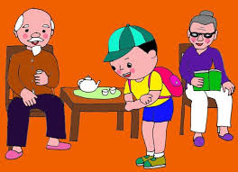

Slide 12
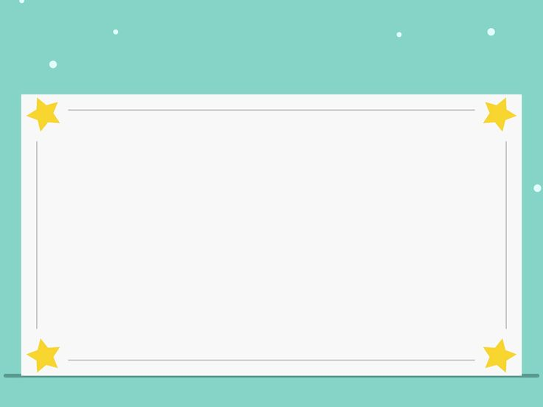
HOẠT ĐỘNG 3: Trò chơi Ai tinh mắt

Slide 13
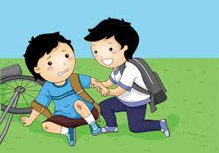

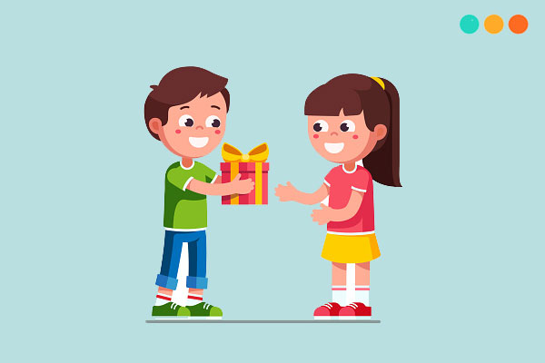
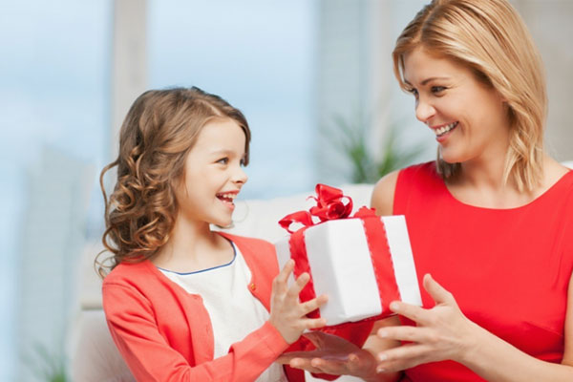
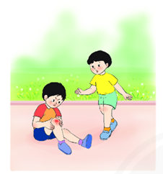
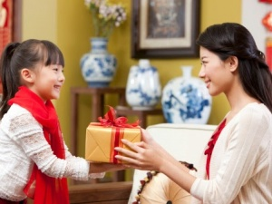
Khi nào bé nói lời cám ơn

Slide 14

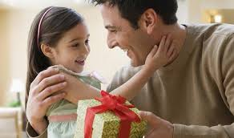
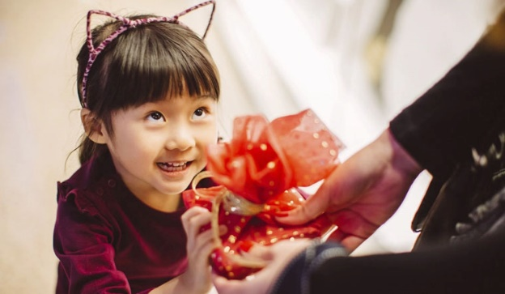
Khi nào bé nói lời xin lỗi

